Slide 1
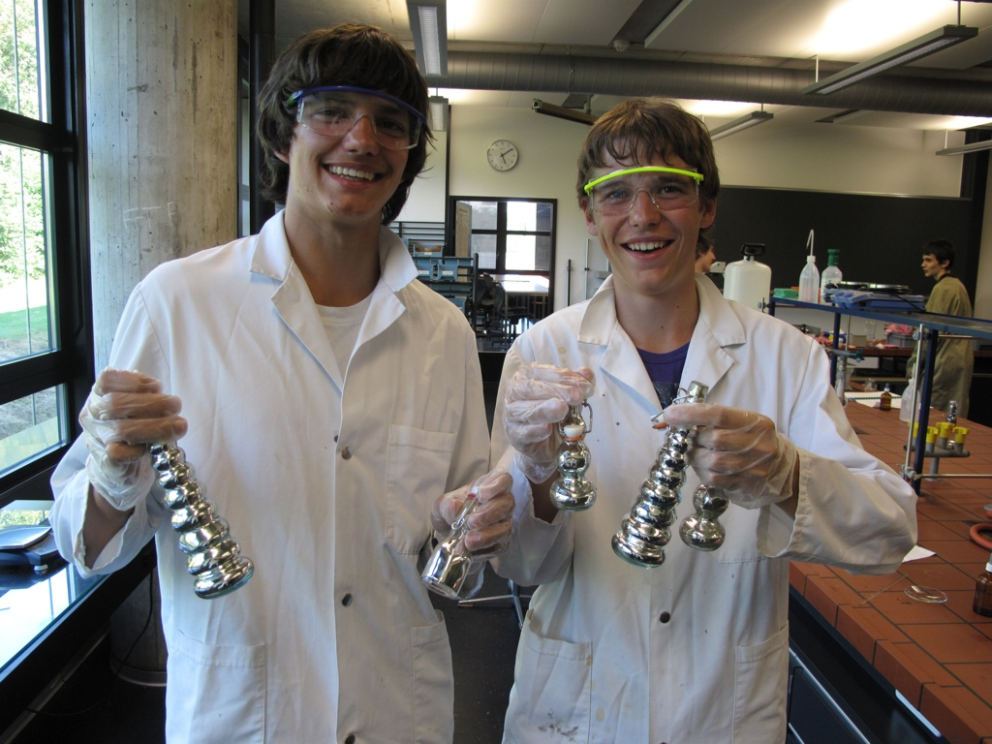
Versilbern von Glasgefässen

Slide 2
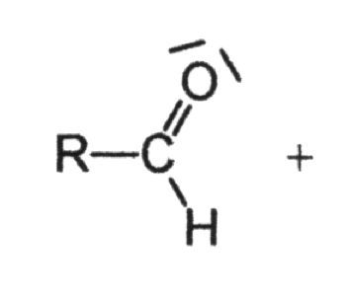
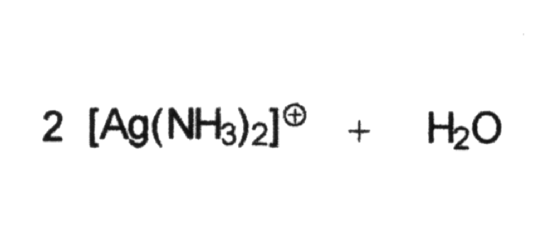



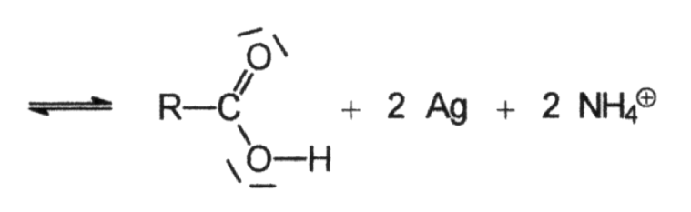
Versilbern: Organische Redox-Reaktion
2e–
2H⁺
OH–
Aldehyd (Glucose)
Ag⁺ - Ionen
Carbonsäure
Metallisches Silber
Notes:
Lösung A: Ammmoniakalische Silbersalzlösung: Silbernitrat mit Ammoniak versetzen: Vorsichtig!
Nicht zuviel Ammoniak! Mit einem Tropfen muss es klar werden!!
(Umwandlung grauschwarzes Silberhydroxid zu löslichem {Ag(NH3)2}⁺ )
Lösung B: Glucose mit Kaliumhydroxid
Lösungen anschreiben - vor allem auch Messzylinder!
- 20 ml A ins Glasgefäss, Gummihandschuhe, heisser Wasserstrahl, 20 ml Lösung B dazu - schwenken, leicht schütteln alle 5 Sekunden
- Wenn Silberbelag sichtbar: Kräftig schütteln für 30 Sekunden

Slide 3
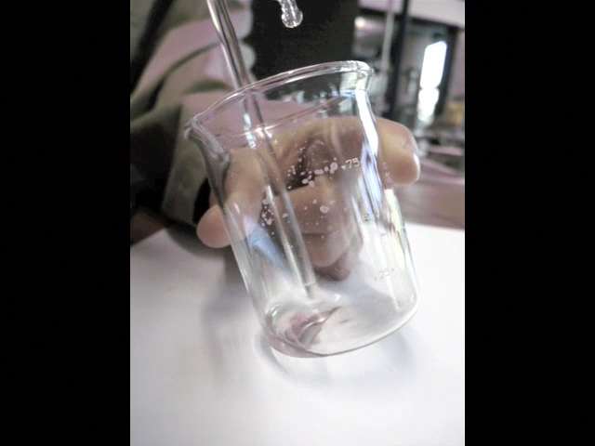
Herstellung der Ammoniakalischen Silberlösung

Slide 4
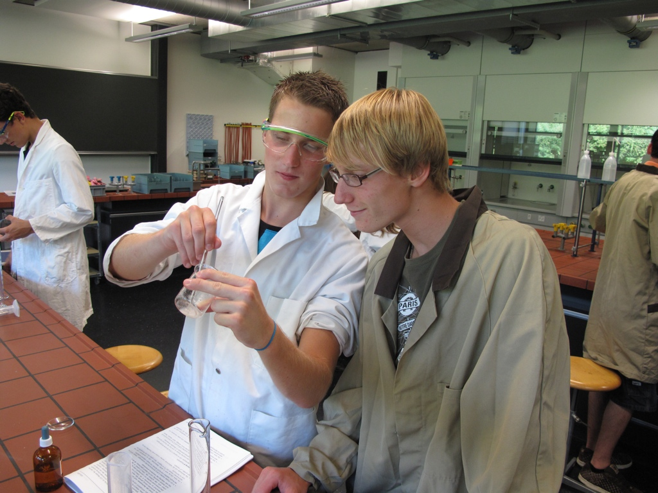

Slide 5
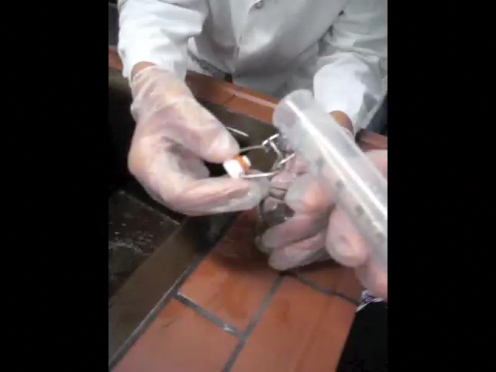
Versilbern von Glasflaschen

Slide 7
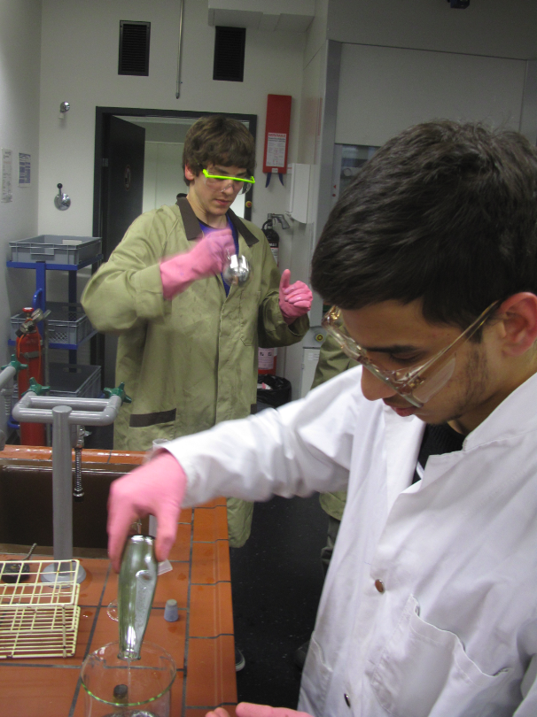
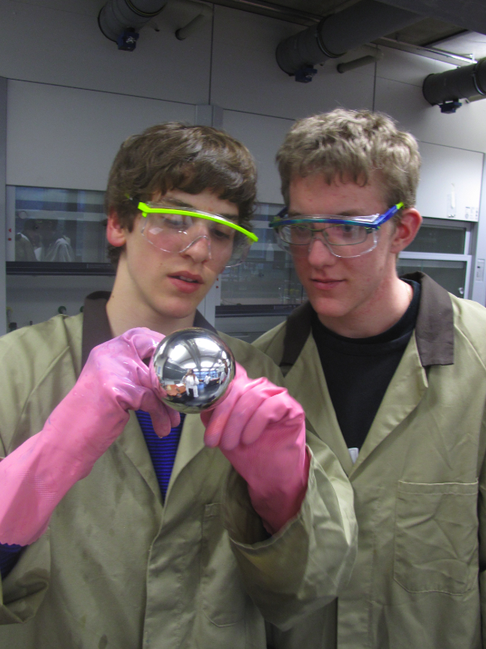
Freifach Chemiepraktikum SS 2009

Slide 8
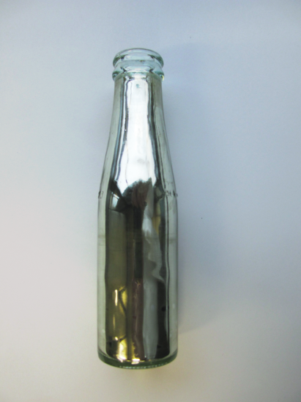
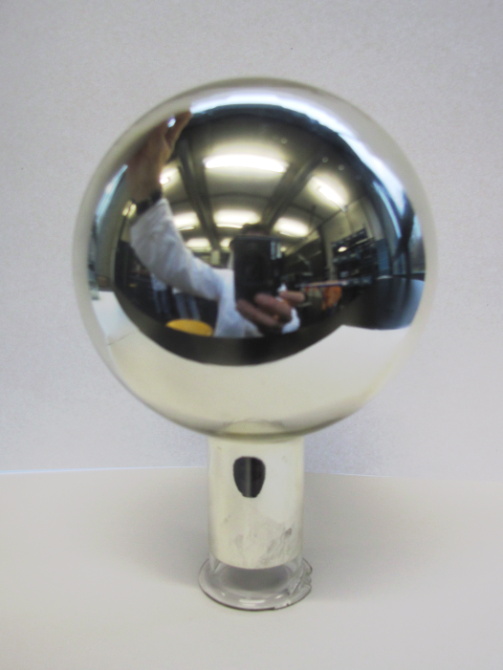
Freifach Chemiepraktikum SS 2009

Slide 9
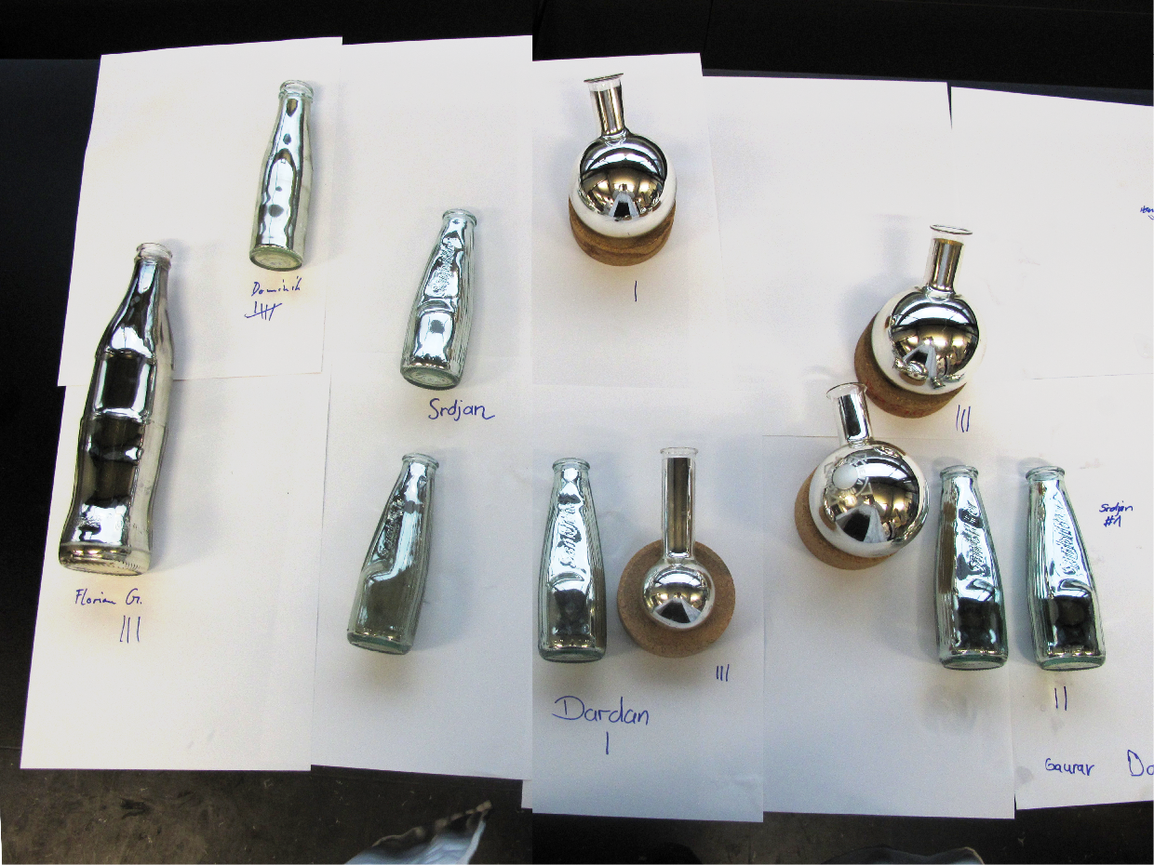
Freifach Chemiepraktikum SS 2009

Slide 10
Versilbern
Ex

